Slide 1
Групові методи психологічної роботи
Херсонський державний університет
Соціально-психологічний факультет
Кафедра практичної психології
Вибіркова навчальна дисципліна
Освітня програма «Психологія»
Перший (бакалаврський) рівень вищої освіти
Спеціальність 053 Психологія
3 курс, 1-2 семестр викладання
денна та заочна форми навчання
2020-2021 навчальний рік

Slide 2
Зміст курсу або стисло про основне
Загальне поняття про групові методи психологічної роботи.
Співвідношення понять «групова психотерапія», «групова психокорекція», «навчання» і «груповий тренінг».
Специфічні особливості тренінгу.
Загальні принципи тренінгів.
Класифікація тренінгів.

Slide 3
Для чого Вам цей курс?
Цей курс вдало поєднує теорію та практику проведення різних форм групової роботи!

Slide 4
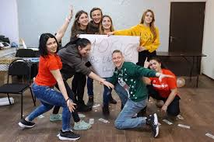
Для чого Вам цей курс?
На цьому курсі ви зможете краще пізнати себе та своїх одногрупників!

Slide 5
Для чого Вам цей курс?
Нарешті ви будете не тільки примати участь, але й матимете можливість самі проводити заняття!
Приходьте, буде пізнавально, весело та дуже цікаво!

Slide 6
Приходьте! Буде дуже цікаво, корисно та весело!

